Slide 1
电子电路设计训练
稳压电源
北京航空航天大学
电子信息工程学院
张杰斌
zjb@buaa.edu.cn

Slide 2
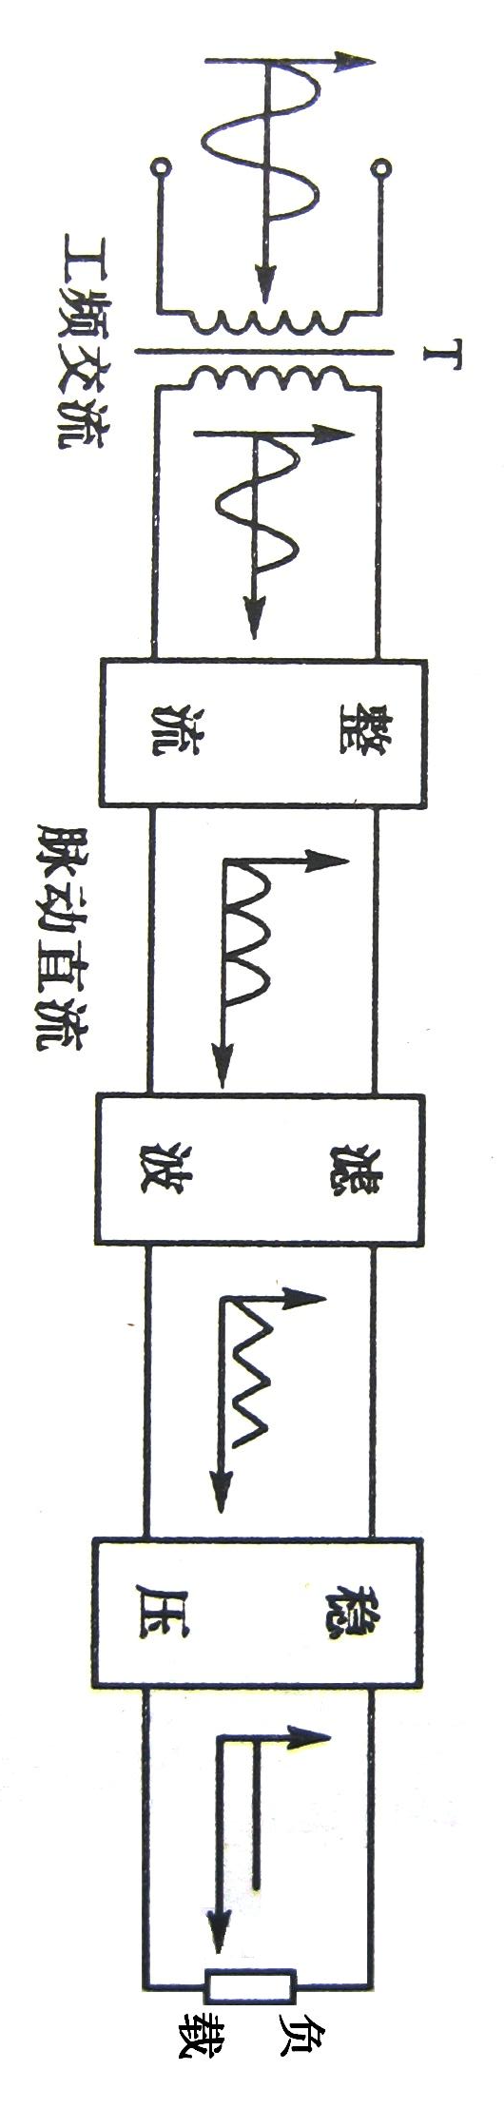







直流稳压电源的组成
电源变压器
变压＋隔离
整流器
交流电压变为单向脉动电压
滤波器
脉动直流平波处理
稳压器
调节直流电压

Slide 3
稳压电源的组成及主要技术指标
直流稳压电源的主要指标
特性指标
质量指标
极限指标
最大
输入-输出
电压差
输出电压范围
电压调整率S_{V}
电流调整率S_{I}
最大
输入电压
最大
输出电流
最小
输入-输出
电压差
输出负载电流范围
纹波抑制比S_{R}
温度稳定性K

Slide 4
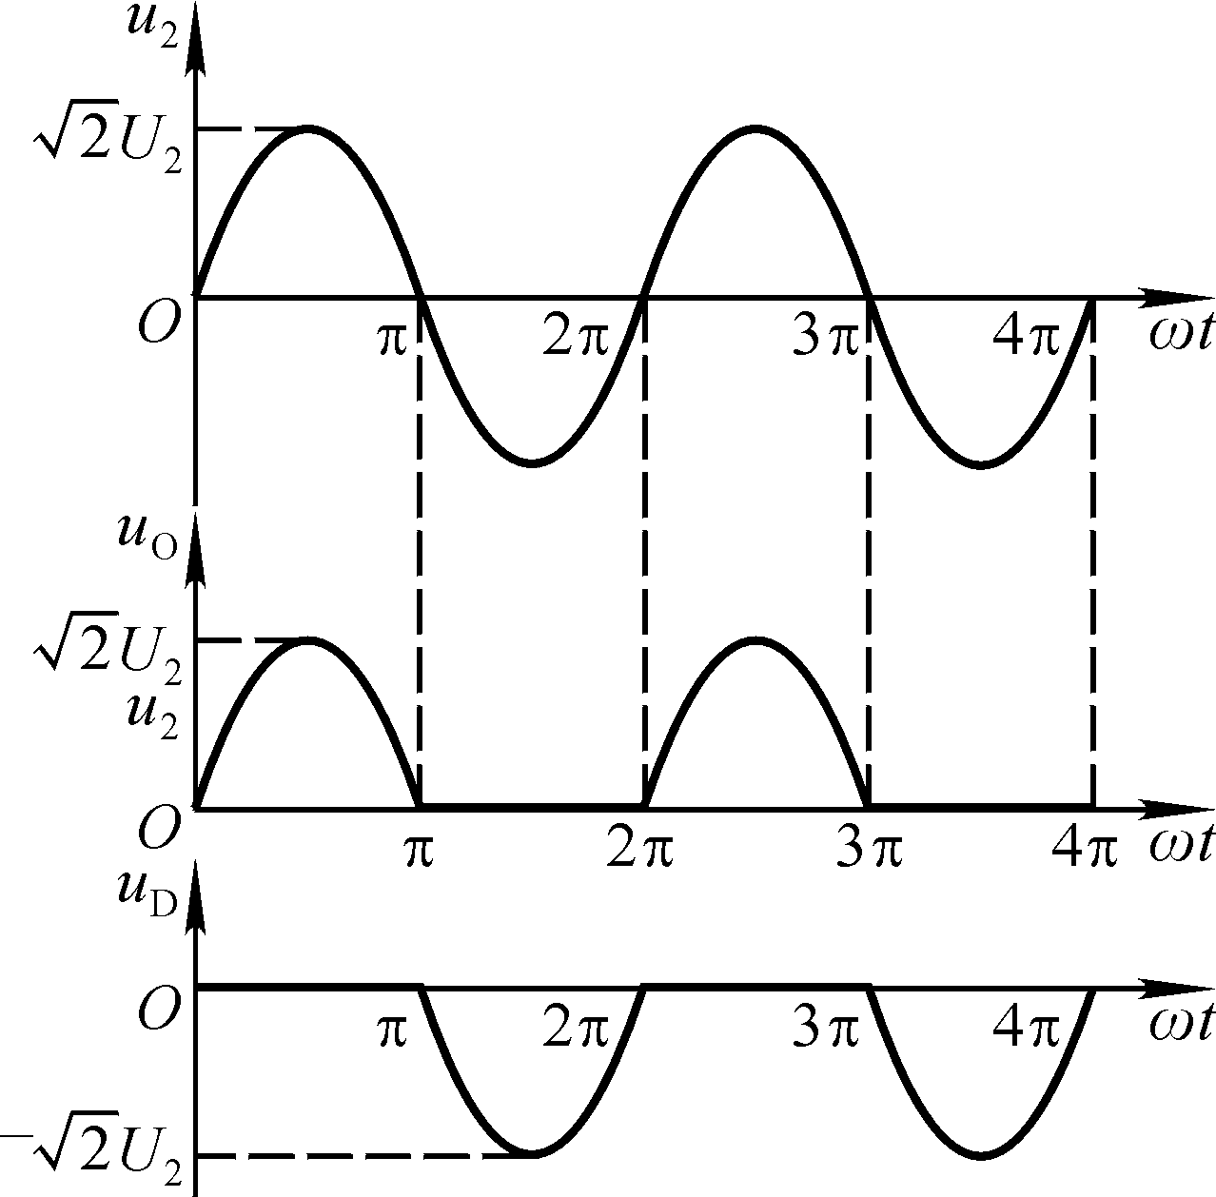
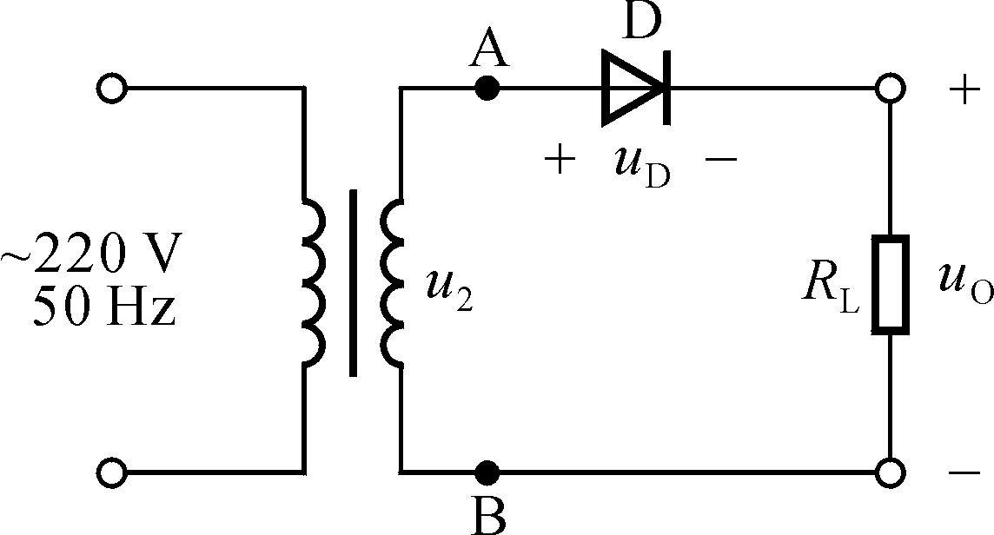
整流电路——单向半波整流电路
工作原理
u₂的正半周，D导通， A→D→R_{L}→B，u_{O}= u₂ 。
u₂的负半周，D截止，承受反向电压，为u_{2；} u_{O}=0。

Slide 5
整流电路——单向半波整流电路
U_{O（AV）}和 I_{L（AV）}的估算
已知变压器副边电压有效值为U₂

Slide 6
整流电路——单向半波整流电路
二极管的选择
考虑到电网电压波动范围为±10％，二极管的极限参数应满足：

Slide 7


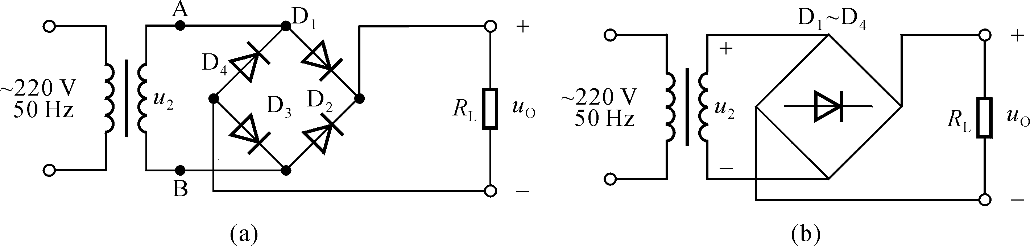
整流电路——单向桥式整流电路
工作原理
_{单向桥式整流电路}
u₂的正半周
A→D₁→R_{L}→D₃→B，u_{O}= u₂
集成的桥式整流电路称为整流堆。
u₂的负半周
B →D₂→R_{L}→D₄→ A，u_{O}= -u₂

Slide 8
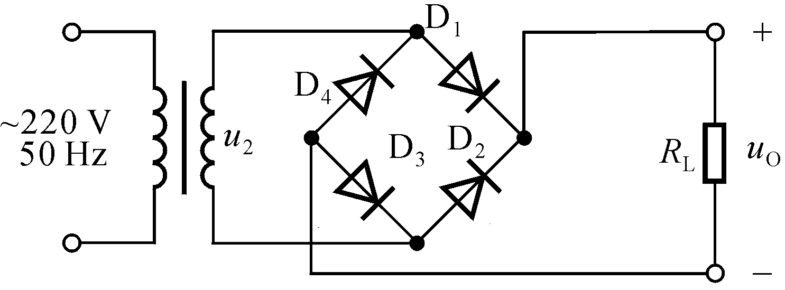
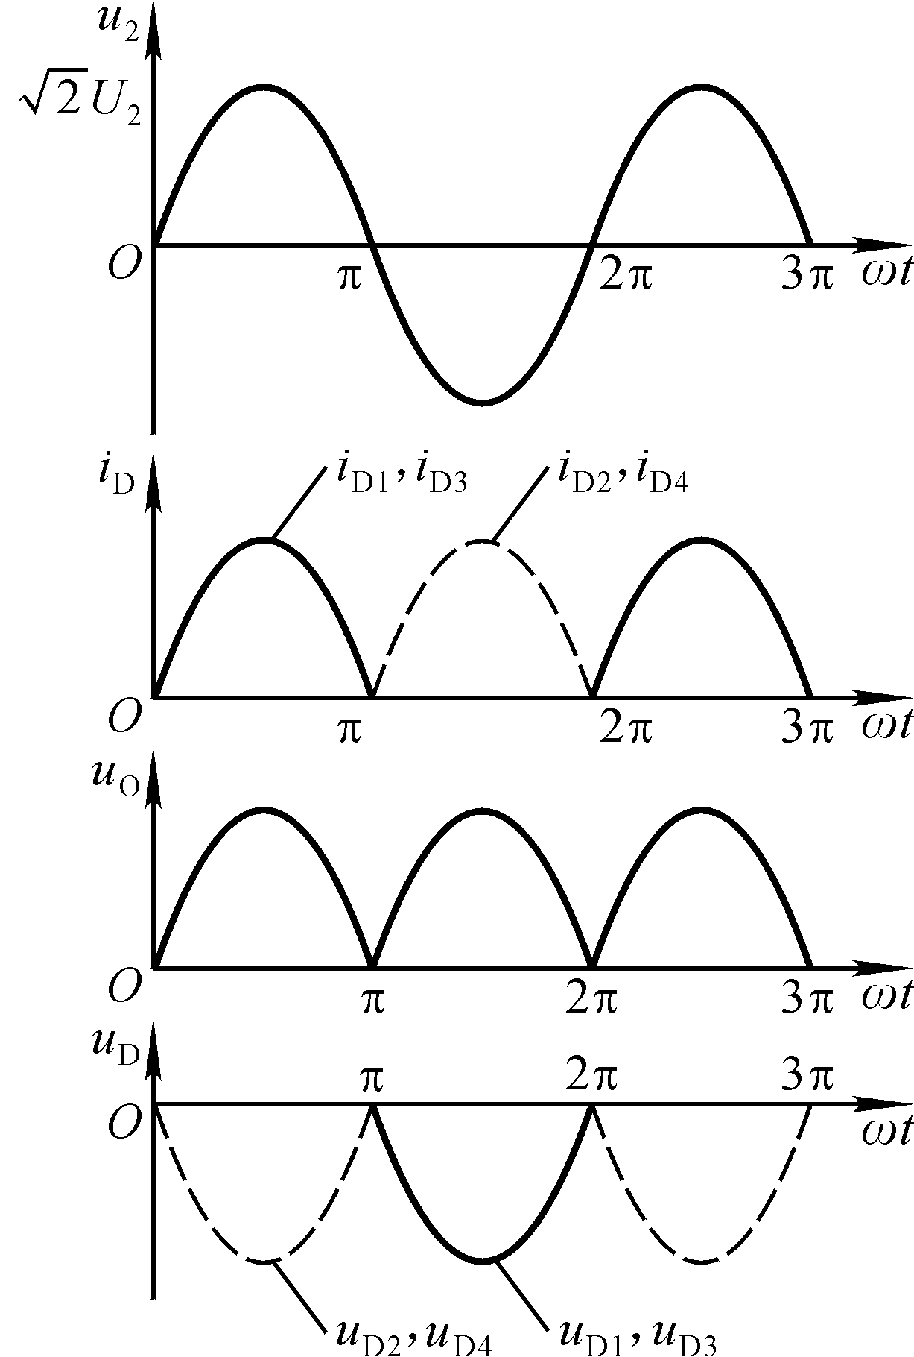
整流电路——单向桥式整流电路
U_{O（AV）}和 I_{L（AV）}的估算

Slide 9
整流电路——单向桥式整流电路
二极管的选择
考虑到电网电压波动范围为±10％，二极管的极限参数应满足：

Slide 10
谢谢

